Slide 1

NicolettStudio
BJ
Benjamin Moya - José Cueto

Slide 2


Slide 3
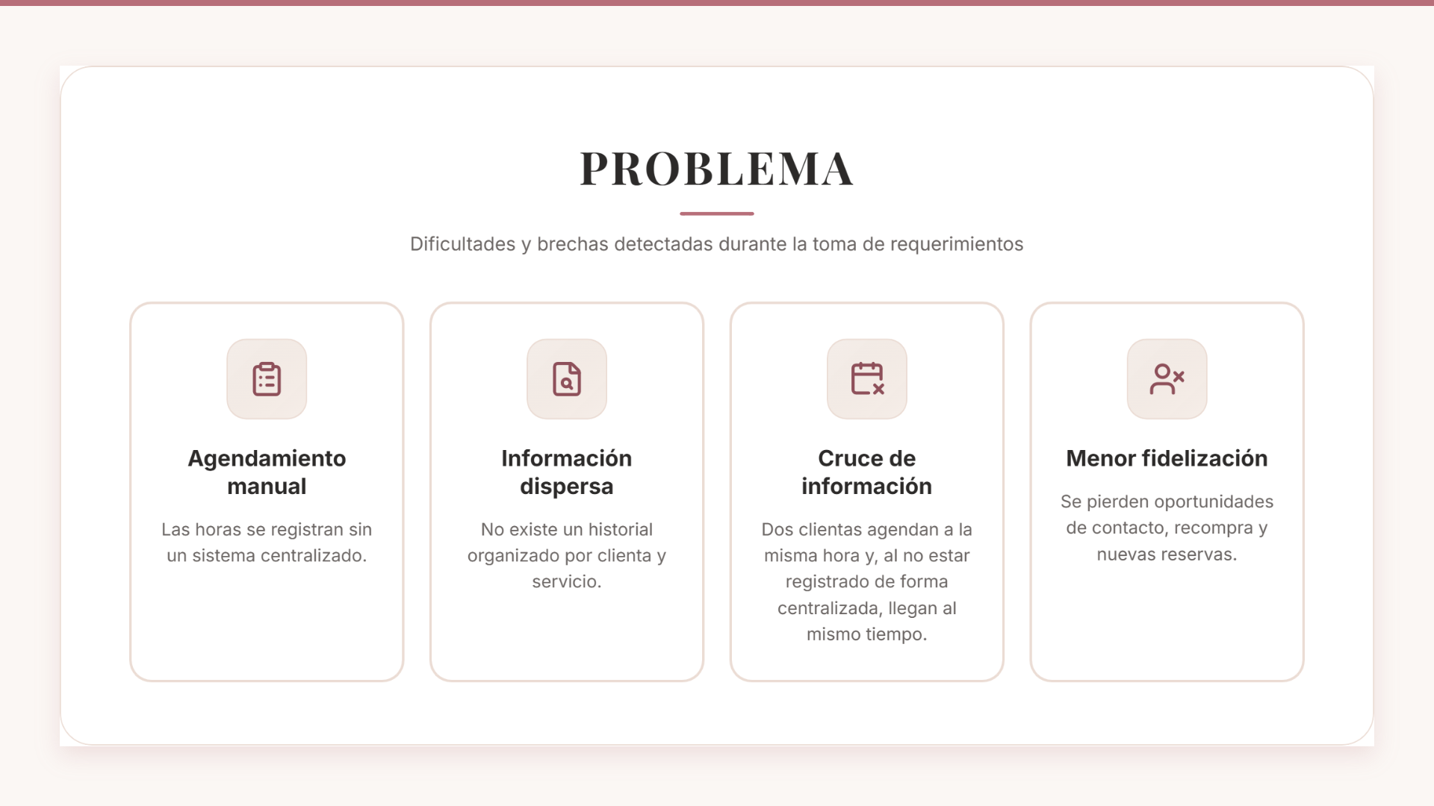

Slide 4
Requerimientos
Funcionales
No Funcionales
RF-01: Control de Acceso y Roles
Inicio de sesión diferenciado.
RF-02: Agenda Operativa con Horario Flexible.
RF-03: Ficha Técnica y Bitácora Especializada
Registro del historial de visitas por clienta con formularios técnicos específicos.
RF-04: Control de Inventario y Stock
Registro centralizado de productos y descuento de existencias según los insumos consumidos en cada servicio realizado.
RNF-01: Seguridad en Base de Datos
(Firebase Rules)
Acceso a Cloud Firestore restringido
por roles autenticados.
RNF-02: Portabilidad y Diseño
Responsivo
Interfaz optimizada para teléfonos
móviles .
RNF-03: Rendimiento y Usabilidad
Rendimiento superior a 85 en Google
Lighthouse.
RNF-04: Identidad Visual Corporativa
Diseño basado estrictamente en la
paleta corporativa del salón.

Slide 5
Mockups

Slide 6
Muchas Gracias

